Slide 1

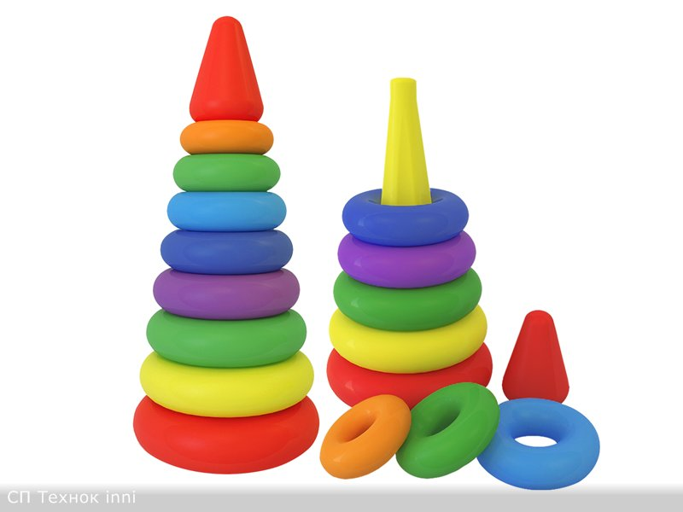
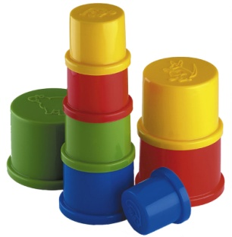
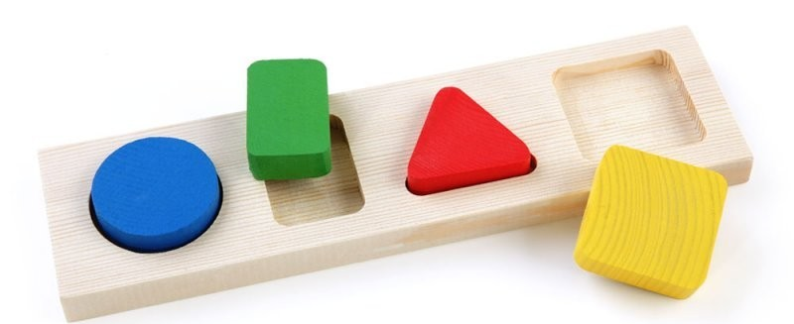
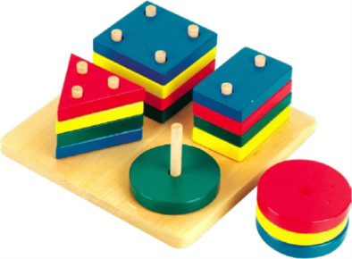
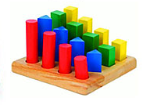
Развитие интеллектуальных способностей детей раннего возраста.

Slide 2

Интелле́кт или ум — качество психики, состоящее из способности осознавать новые ситуации, способности к обучению и запоминанию на основе опыта, пониманию и применению абстрактных концепций, и использованию своих знаний для управления окружающей человека средой.

Slide 3
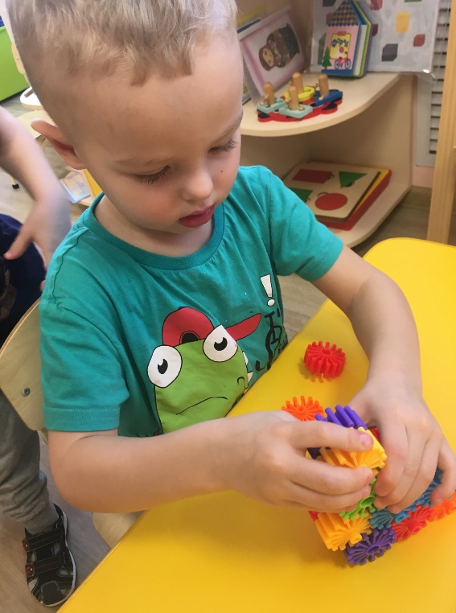
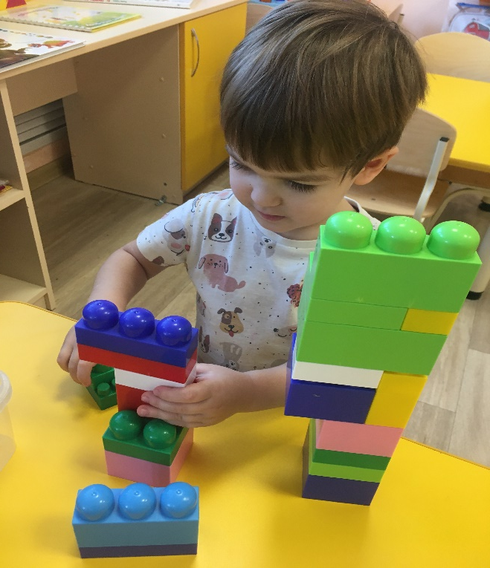
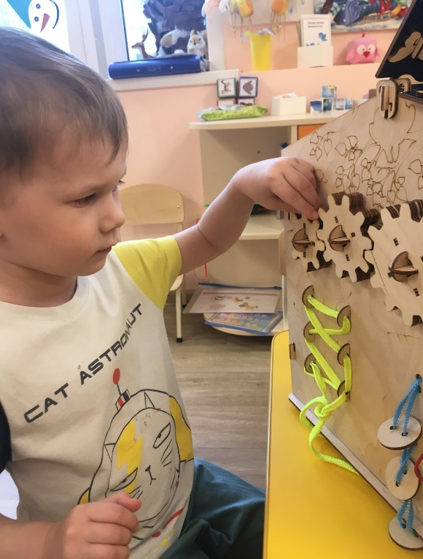
Самый лучший период начинается с 2-3 лет, когда ребёнок уже понимает, что происходит и его нейронные связи работают максимально эффективно.

Slide 4
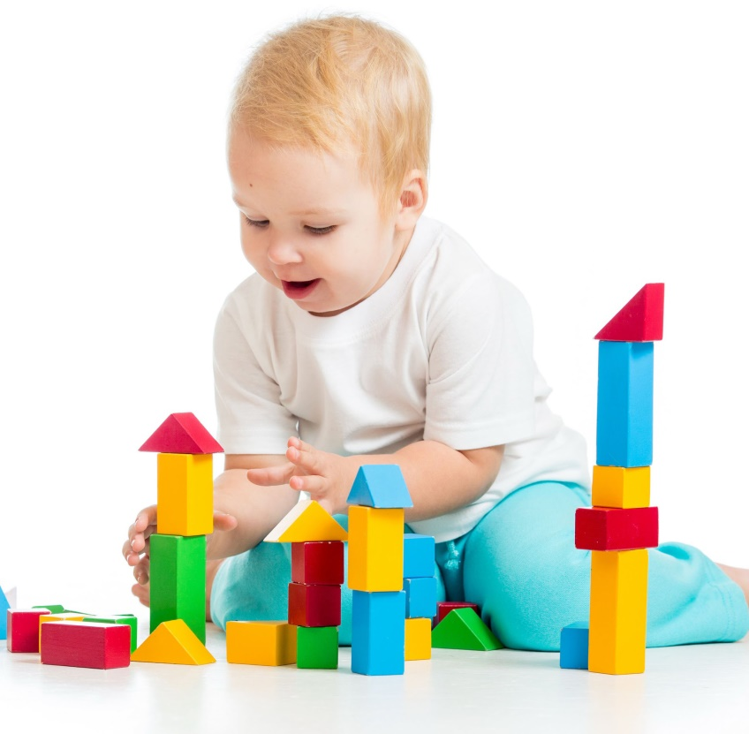
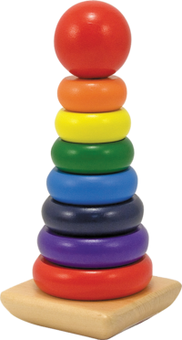

Сенсорное развитие ребенка
- это развитие его восприятия и формирования представлений о важнейших свойствах предметов, их форме, цвете, величине, положение в пространстве, а также запахе и вкусе.

Slide 5
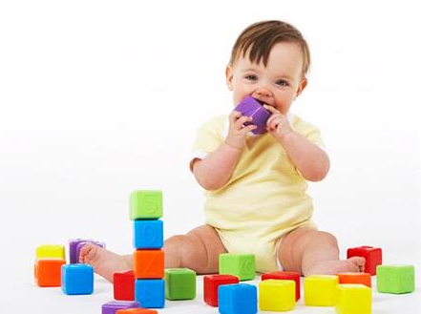
Период первых трех лет – это период наиболее интенсивного психического и физического развития малышей. Именно этот период – возраст раннего детства, время созревания всех основополагающих функций, является самым благоприятным для сенсорного развития, без которого невозможно нормальное формирование умственных способностей ребенка.

Slide 6
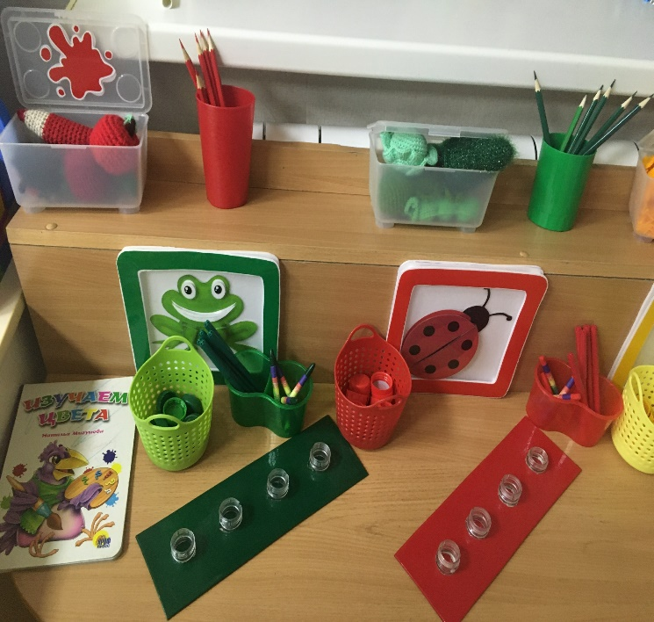
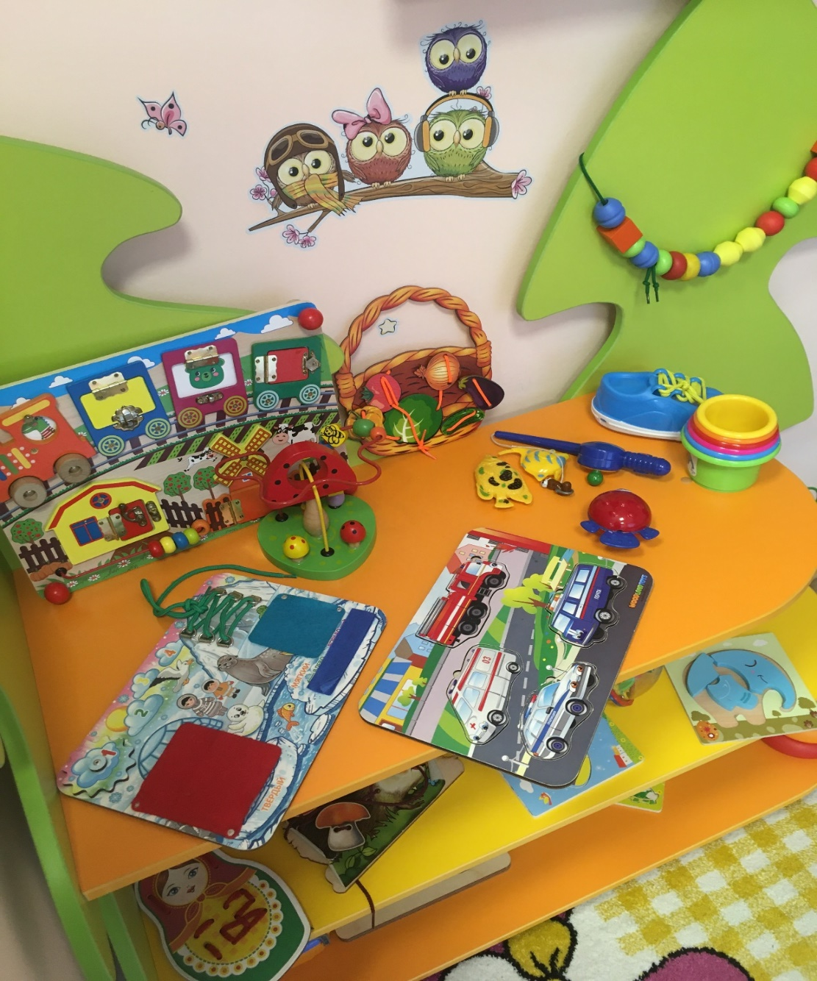
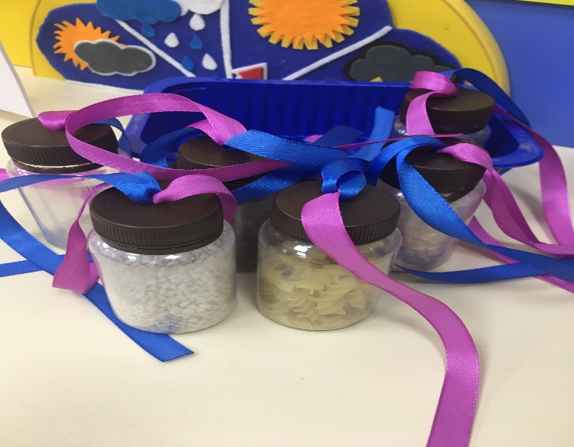

Slide 7
Принципы:
1. Системность
2. Личностно-дифференцированный
подход
3. Игровое взаимодействие
4. Здоровьесбережения

Slide 8
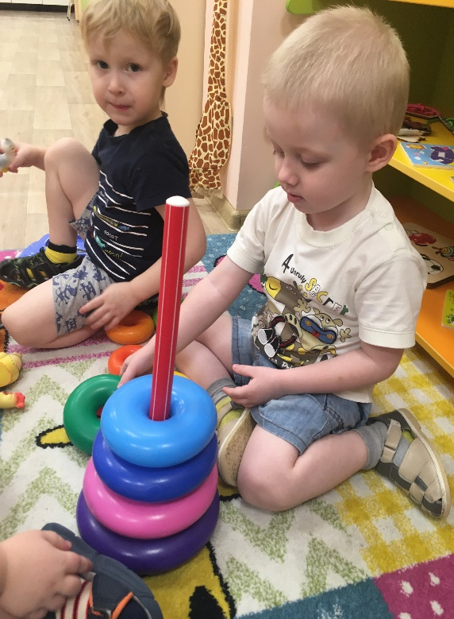
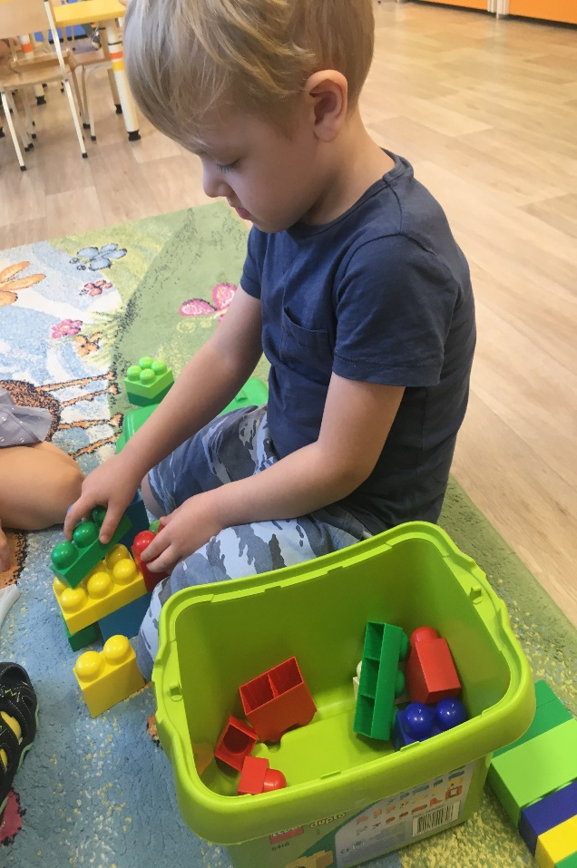
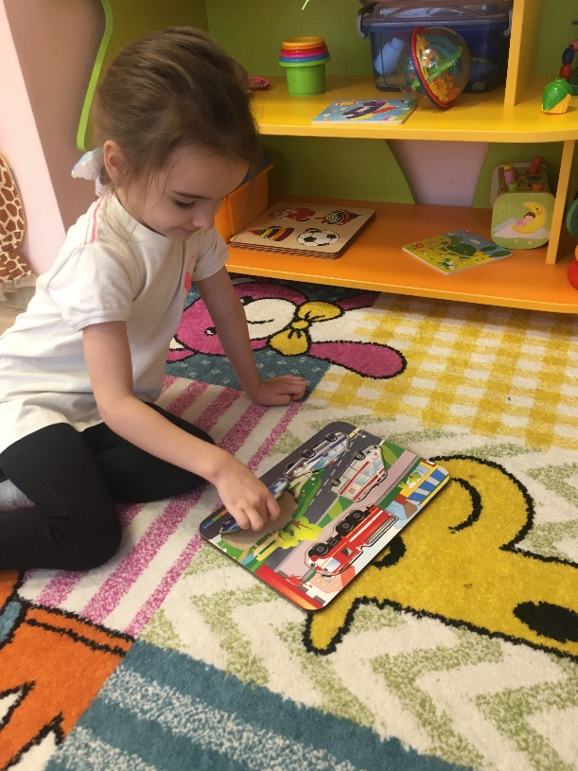

Slide 9
  Игры на развитие тактильных ощущений: «Волшебный мешочек», «Узнай фигуру», «Найди пару», «Что в мешочке?», «Игры с песком и водой», «Лабиринты», «Массажные мячики», «Конструктор»
Игры на закрепление понятия величины: «Пирамидка», «Сравни по высоте», «Длинная - короткая», «Разложи по размеру», «Большой - маленький», «Вкладыши»
Игры на закрепление цвета: «Цветные фигурки», «Какого цвета предмет», «Найди пару», «Найди карандаш … цвета», «У кого какое платье?», «Подбери по цвету»
Игры на закрепление понятия формы: «Из каких фигур состоит машина?», «Найти предмет указанной формы», «Какая фигура лишняя?», «Найди предмет по образцу», «Волшебное ведерко», «Выложи из фигур», «Подбери фигуру»
Игры на развитие мелкой моторики рук: «Волшебные узоры», «Что спряталось в фасоли?», «Набери полное ведерко», «Веселые прищепки», «Мозаика», «Занимательные баночки», «Занимательные карандашики», «Лабиринты»
Игры для развития слухового восприятия: «Шумовые коробочки», «Разноцветные шумелки», «Кто летит? (жуки жужжат “Ж – Ж – Ж”)», «Тихо – громко говори», «Звуки природы», «Что звучит?», «Чей голос?»
Игры для развития обонятельного восприятия: «Чем пахнет?», «Что сегодня на обед?»

Slide 10
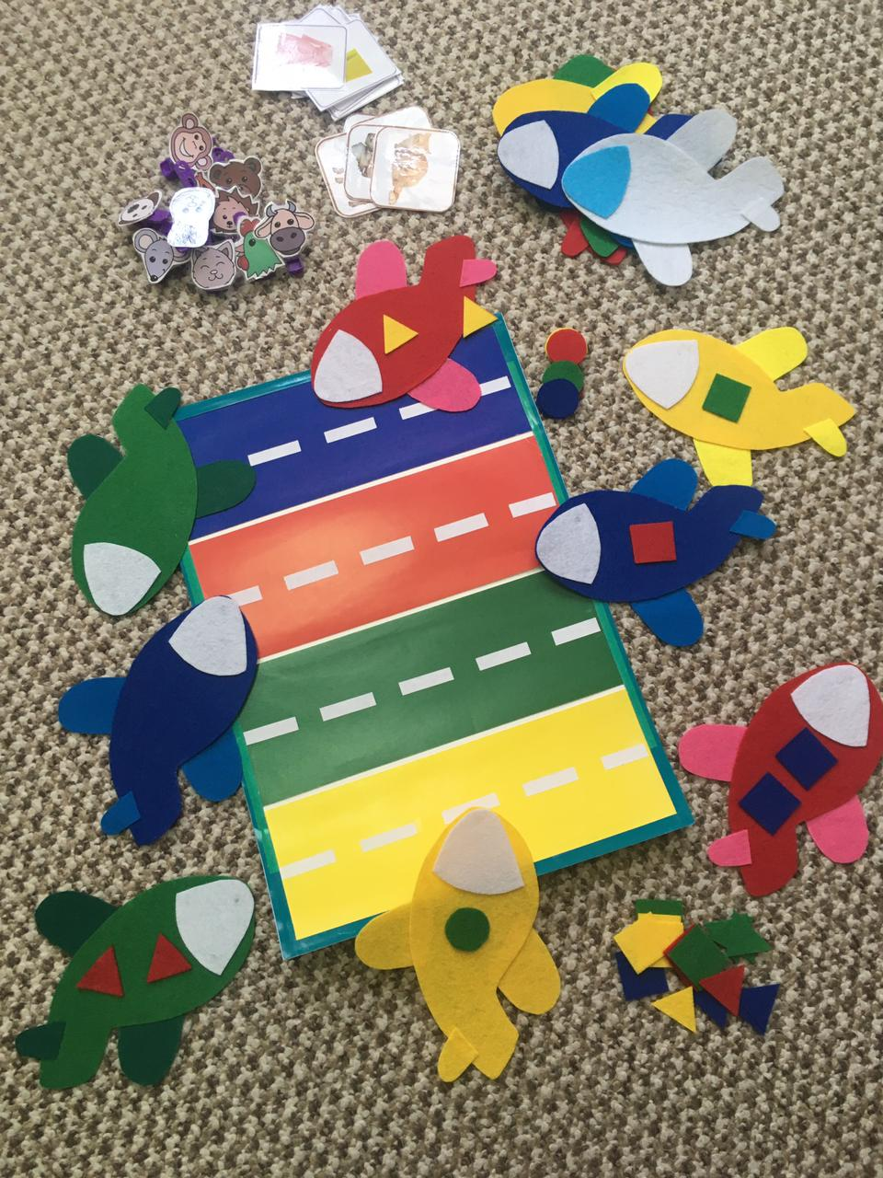
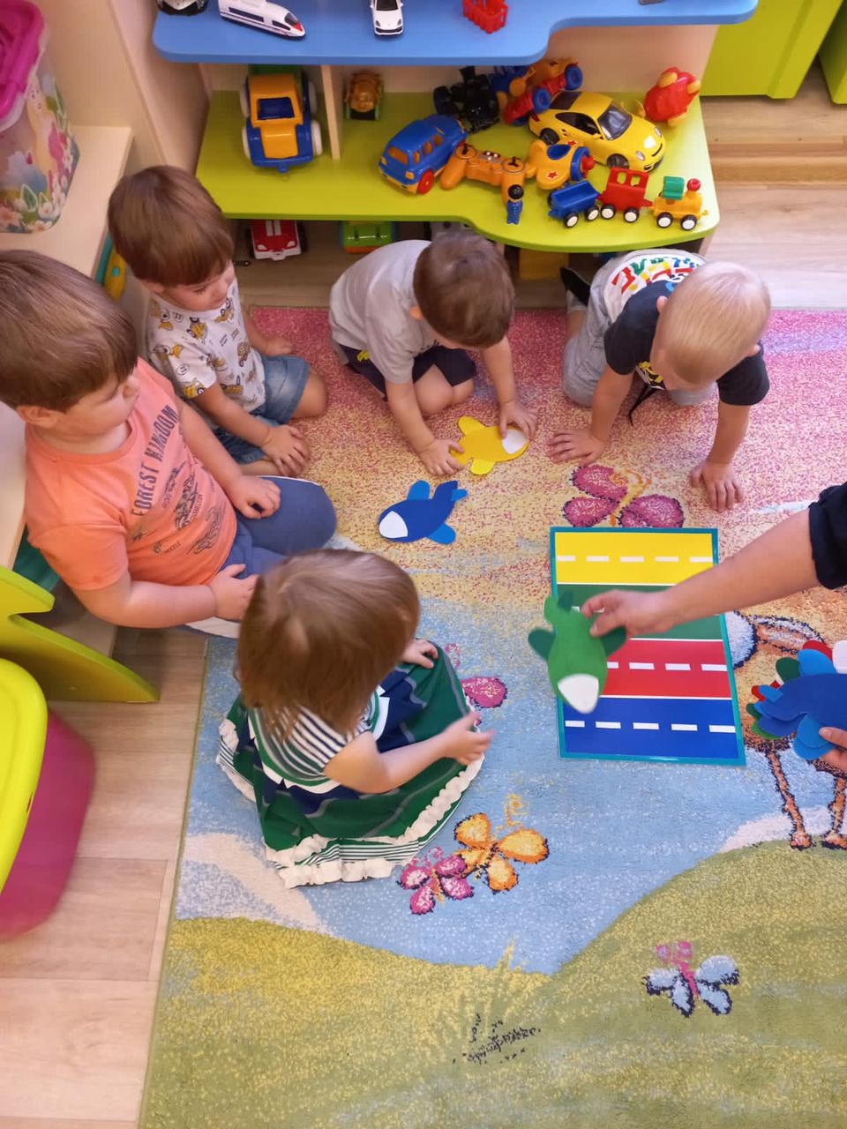
«Умные самолетики»

Slide 11
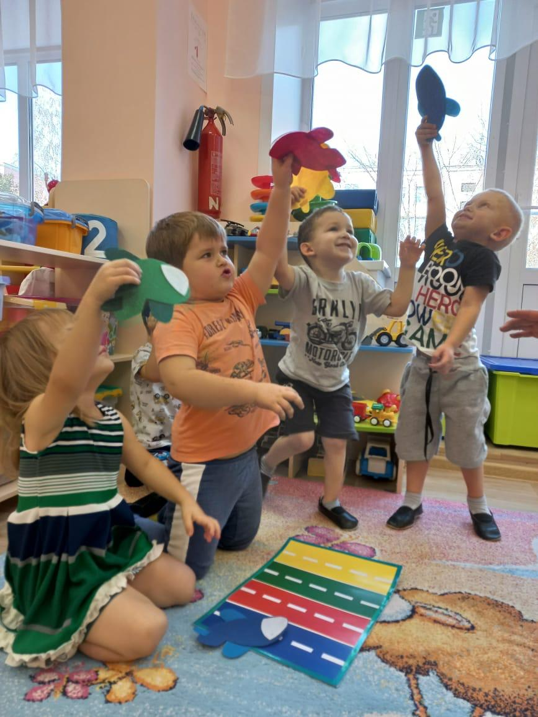
Задачи
закрепить основные цвета (красный, синий, зеленый, желтый), знакомство с цветами черный, белый, розовый, голубой;
закрепить понятия больше, меньше, выше, ниже, один, много;
продолжать знакомить с обобщающими понятиями игрушки, мебель, одежда, овощи и др.
знакомство и закрепление геометрических форм (круг, квадрат, треугольник);
мотивировать на произношение новых звуков, слов, простых предложений;
развитие крупной и мелкой моторики.

Slide 12
Интеграция образовательных областей
Развитие речи: формирование словаря (транспорт, взлетная полоса, вверх, вниз, выше, ниже, большой, маленький); работа с предлогами, обобщающие слова; развивать умение слушать, побуждать к ответам.
Познавательное развитие: обобщающие понятия - посуда, игрушки, одежда, мебель. Формировать элементарные математические представления: навыки сравнения предметов по высоте и величине. Расширение кругозора детей.
Физическое развитие: развитие крупной и мелкой моторики.
Коммуникативное развитие: развитие связной речи, коммуникативных навыков в процессе игры; проговаривание стихотворения.
Художественно-эстетическое: закрепление знаний о четырех основных цветах, знакомство с оттенками.

Slide 13
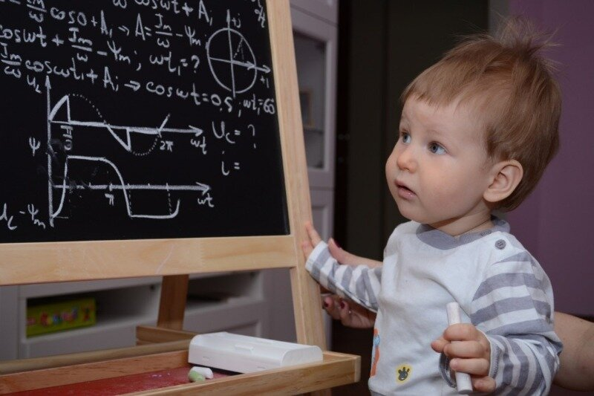
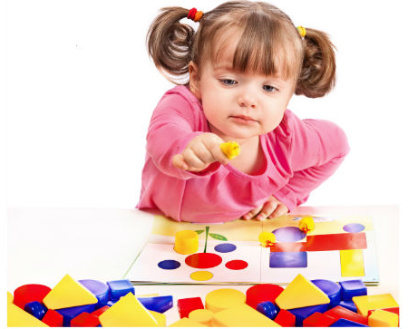

Сенсорно-моторное развитие детей раннего возраста в процессе предметно-игровой
деятельности способствует умственному, эстетическому и нравственному воспитанию и дает возможность
достигать больших высот в развитии ребенка.

